Slide 1
Estágio de Verão
Comunicação entre veículos e coisas (V2X)
Notes:
Falar sobre comunicação entre veiculos e coisas; com veiculos queresmo dizer carros, motas, comboios, tudo o que é muio de transporte e coisas queremos dizer…

Slide 2
Motivação
Mobilidade
Tempo perdido em trânsito.
Meio ambiente
Litros de combustível mal utilizados devido ao trânsito.
Segurança rodoviária
1.079.800 de acidentes de viação em 2014.
25.939 vitimas mortais.
Na maior parte dos casos a causa é o erro humano.
Notes:
Porquê que este trabalho é relevante.
Como todos nós sabemos, as estradas são perigosas.
É tempo para uma tecnologia sofistica intrevir e ajudar os condutores distraidos a protegerem-se deles mesmos. Esta tecnologia que está a chegar chama-se Vehicle to Everything communication.

Slide 3
Capacidades de V2X
Veículos têm “consciência” do ambiente que os rodeia.
Um veiculo consegue “ver” outros veículos e obstáculos fora do campo de visão do condutor.
Visão 360 graus.
Capacidade evitar acidentes avisando o condutor previamente de uma situação perigosa.
Passiva
Ativa
Proativa
Notes:
Como é que V2X consegue alcançar os objetivos.
…
É importante notar que a tecnologia no inicio é passiva

Slide 4
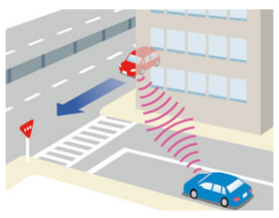
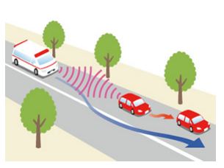
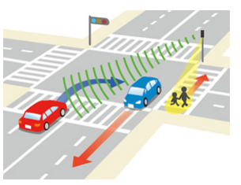
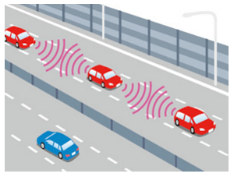
Aplicações de V2X
Notes:
Vimos de forma geral as capacidades deste tecnologia agora vamos ver exemplos concretos da sua aplicação

Slide 5
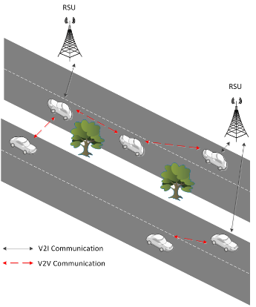
VANET
É uma rede descentralizada.
Composta por veículos e infraestrutura fixa da estrada.
Comunicação baseada em DSRC (Dedicated Short-Range Communication)
Notes:
O que é a VANET?

Slide 6
Porque precisamos de cibersegurança?
Authenticação das mensagens
Integridade
Confidencialidade
Disponibilidade
Privacidade
Notes:
Quando estamos a falar do ciber-espaço e comunicação no ciber-espaço a ciber-segurança é essencial. Sempre que algo de novo
Está sujeite a ciber-ataques
Há o risco de um atacante seguir a pista de um veículo através das mensagens que este envia

Slide 7
Solução
Utilizar certificados digitais para assinar as mensagens.
Implica utilização de PKI (Public Key Infrastructure).
veículo liga-se à PKI através da internet.
Estações registam-se na PKI.
Utilizam certificados digitais válidos para autenticar as suas mensagens.
Certificados digitais guardados dentro das estações num HSM (Hardware Security Module).
Notes:
A solução passa por utilizar certificados digitais para assinar as mensagens

Slide 8
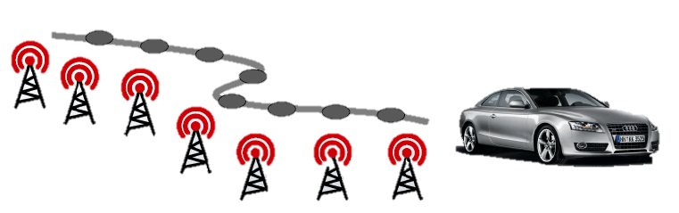
Privacidade
Como garantir a privacidade dos utilizadores?
Utilizar um certificado pseudónimo para V2X
É suficiente?
Notes:
Um dos principais desafios é garantir a privacidade dos utilizadores.
Os certificados utilizados para V2X não podem conter informação que identifique o veiculo ou condutor. A estes certificados damos o nome de certificados pseudónimos.

Slide 9
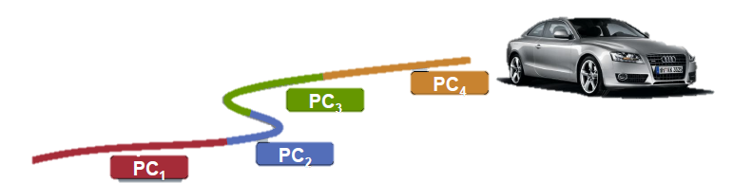
Privacidade
Veículos guardam um conjunto de certificados pseudónimos.
Veículos vão trocando de pseudónimo para assinar as suas mensagens.
Notes:
A solução para este problema é simples

Slide 10
Estado da arte
Solução Europeia proposta pela ETSI.
Solução dos Estados Unidos da América apoiada pelo IEEE.
Notes:
O meu objetivo para esta parte da apresentação é dar-vos uma visão de alto nível das soluções PKI existentes. Vamos ver duas soluções

Slide 11
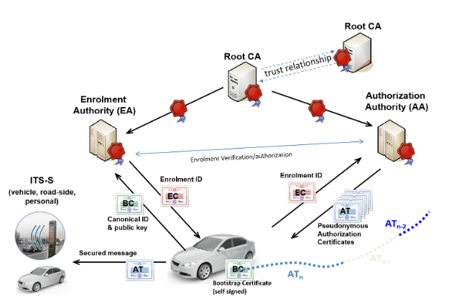
ETSI PKI
Root CA (RCA).
Enrollment Authority (EA).
Authorization Authority (AA).
Notes:
A solução da ETSI usa 2 tipos de certificados para as estações,

Slide 12
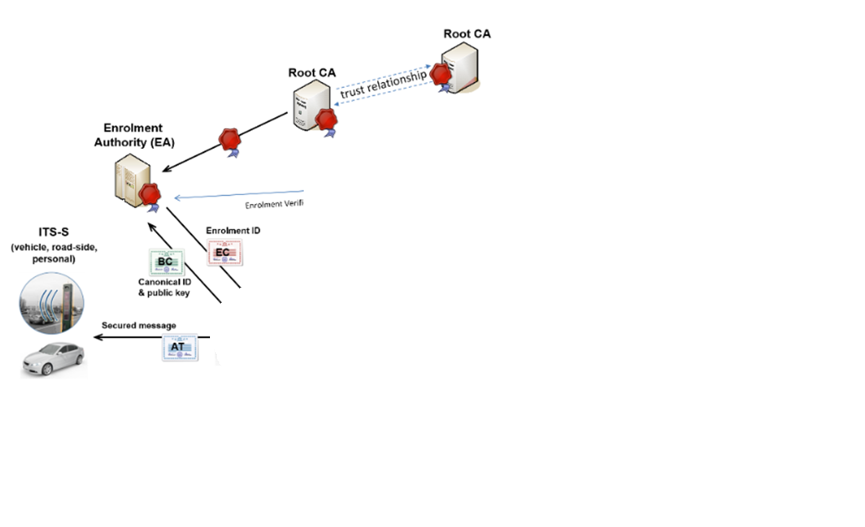
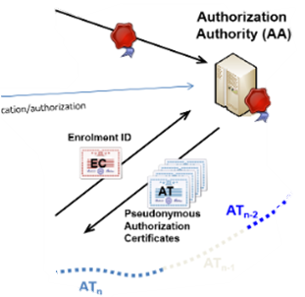
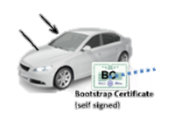
ETSI PKI
Inicialização da unidade de bordo do veículo.
Registo do veículo.
Autorização do veículo.
Notes:
Vimos as componentes da PKI agora vamos ver como é que ela funciona

Slide 13
Revogação de certificados
Revogação é feita em relação aos certificados de registo das estações e certificados das CAs.
Estações são eventualmente removidas do sistema porque novos pedidos de pseudónimos são rejeitados.
Certificados de CAs são revogados manualmente pela administração da PKI e a CRL distribuída pelas estações registadas.

Slide 14
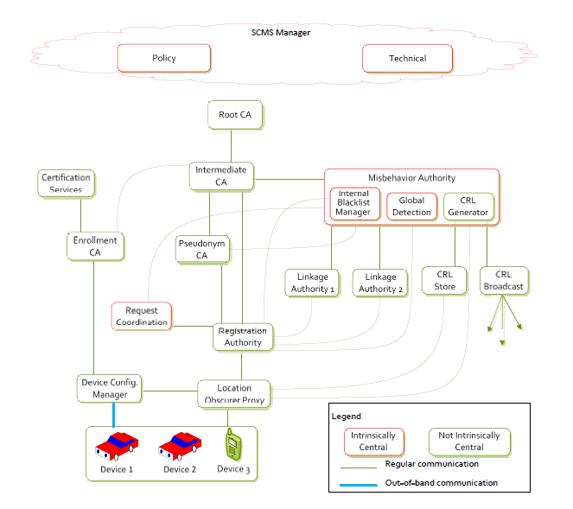
Security Credential Management System (SCMS)
Location Obscurer Proxy(LOP).
Registration Authority(RA).
Misbehavior Authority(MA).
Linkage Authorities (LA).
Notes:
Vamos dar um salto à América e vamos ver algumas componentes da sua solução. À primeira vista esta solução parece ser muito diferente mas

Slide 15
Tipos de Mensagens (ETSI 103 097)
Cooperative Awareness Messages (CAM).
Permitem que os veículos estejam “conscientes” da presença uns dos outros.
São enviadas em broadcast periodicamente para os veículos na proximidade do emissor.
Suportam 1 hop.
São utilizadas para dar suporte a aplicações de gestão de tráfico.
Decentralized Environmental Notification Messages (DENM).
Desenhadas para notificar assincronamente os veículos.
São iniciadas quando um veículo deteta um evento.
São enviadas para todos os veículos afetados por dito evento
São multi-hop.
Notes:
Existem 2 tipos de mensagens que já estão standarizadas pela ETSI.
1 hop o que significa que a mensagem ao chegar ao seu destino não é mais propagada.

Slide 16
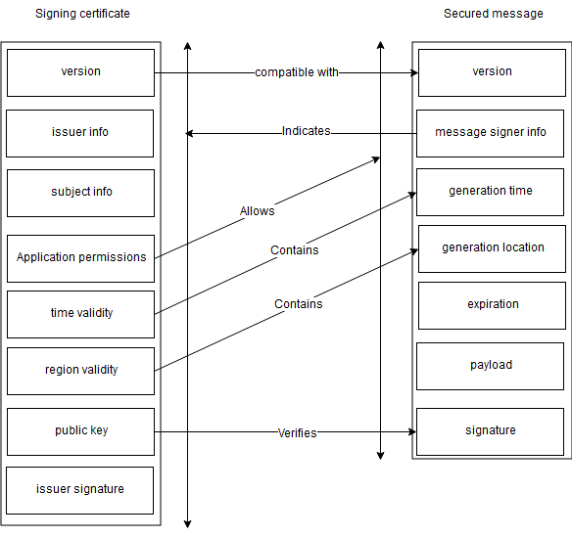
Formato de mensagens e certificados (ESTI)
Notes:
Vamos dar uma vista de olhos no formato de mensagens e certificados proposto pelos standards da ETSI

Slide 17
Conclusão
Foquei-me nos standards utilizados na solução Europeia.
Standards de formato de mensagem e certificados usados nos USA muito idênticos aos da ETSI.
Esforço dos stakeholders para harmonizar os standards Europeus e Americanos para facilitar a produção da tecnologia

